Slide 1
КОТИК
Что за прелесть мой Мурлыка,
Мой любимый серый кот! Как он весело играет,
Как он песенки поёт! Шерсть его мягка, как бархат,
Глазки – точно угольки,
И как все его движенья Грациозны и легки!
Подготовила :
Минакова Любовь Сергеевна

Slide 2
Лепка фигурки кота 1 год обучения
Сегодня мы учимся лепить фигурку кота из жгутов.

Slide 3
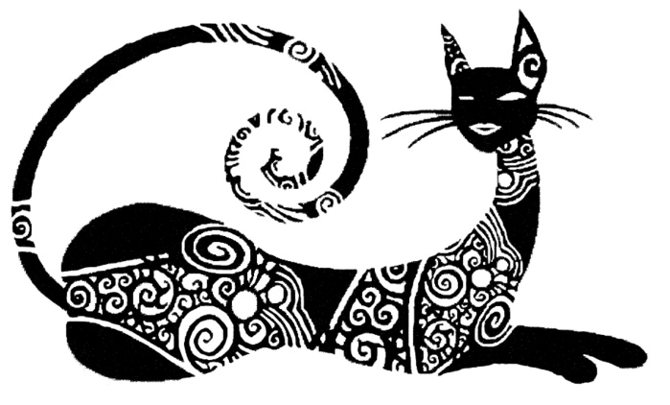
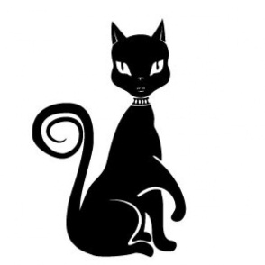
Немного истории
Кошка животное мифическое и магическое. В Древнем Египте существовал культ кошки. Ее почитали как божество и олицетворяли с радостью.
На Руси существовал обычай в новый дом впускать сначала кошку, а затем уже входить хозяевам. Считали, что так кошка приносит в дом счастье.
В Японии почти в каждом доме есть статуэтка кошки с поднятой лапой, которая по поверью приносит счастье.
Китайцы тоже считают, что она помогает человеку, защищает его дом от злых духов.

Slide 4
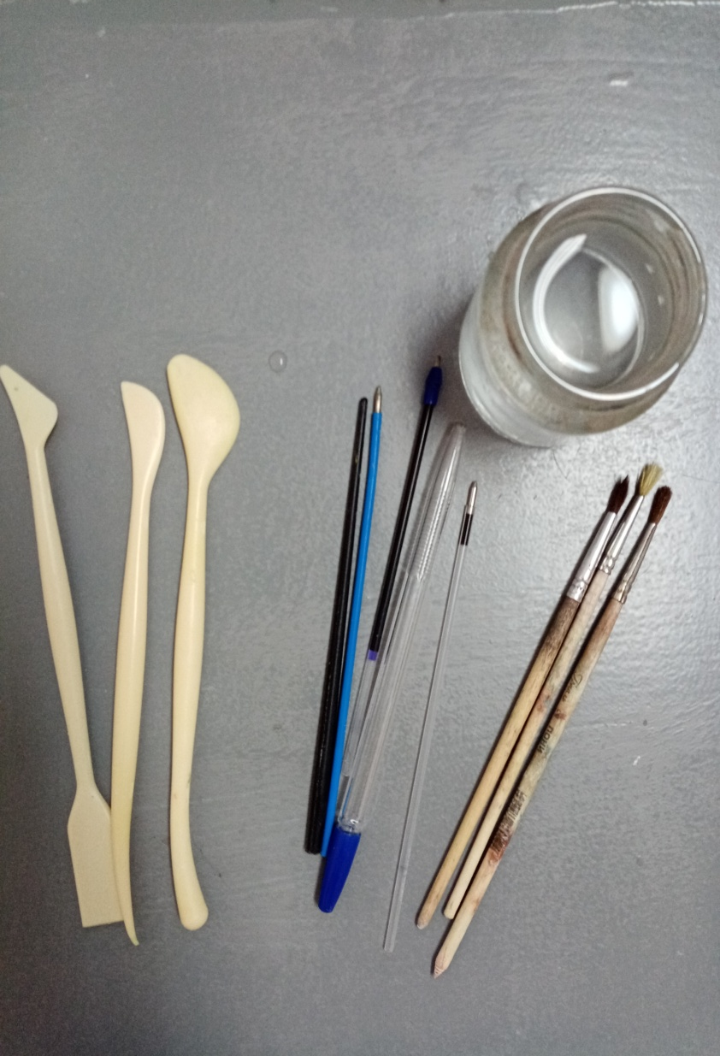
Что нужно для работы
Соленое тесто;
Доска для лепки;
Стек;
Вода;
Кисти для воды ;
Зубочистки.

Slide 5
Первый этап
1. Начинаем моделировать туловище кота. Взяв кусок теста катаем шар и из него формируем длинный жгут.
Таких жгутов нужно сделать два.

Slide 6
3. Таким же образом накладываем второй жгут сверху на первый. Концы жгутов внизу немного обрезаем, чтобы было ровно.
2. Из одного жгута формируем туловище кота.

Slide 7
4. Места соединения жгутов между собой обязательно смачиваем водой!!!!!
5. Приступаем к моделированию головы кота. Катаем шар небольшого размера.

Slide 8
6.Опускаем наш шар на плоскость легким нажатием ладошки.
Вот что получилось.

Slide 9
7. Прикрепляем голову к туловищу, предварительно смочив водой место скрепления.
Вот так!

Slide 10
8. При помощи стека изобразить на лапах пальчики и коготки.

Slide 11
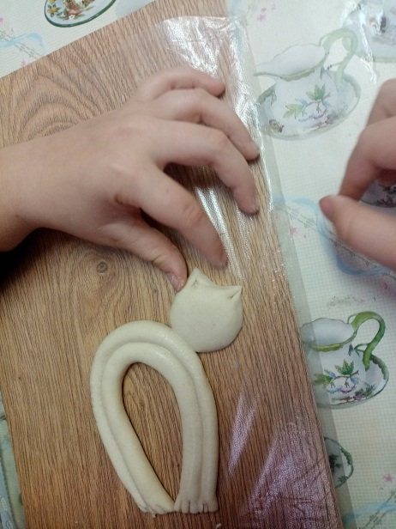
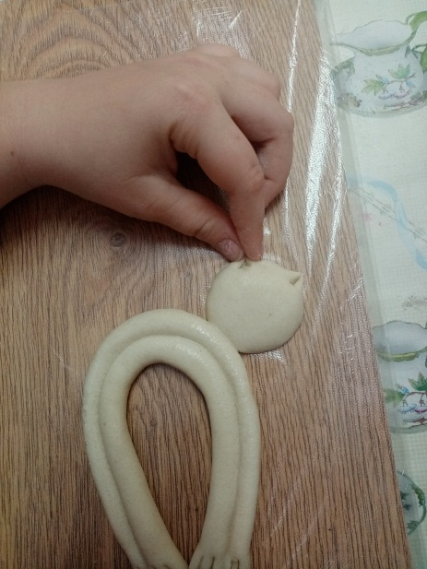
9. При помощи стека, или при помощи обратной стороны кисти ,в верхней части головы проминаем отверстия под ушки . Затем пальцами прищипываем края.

Slide 12
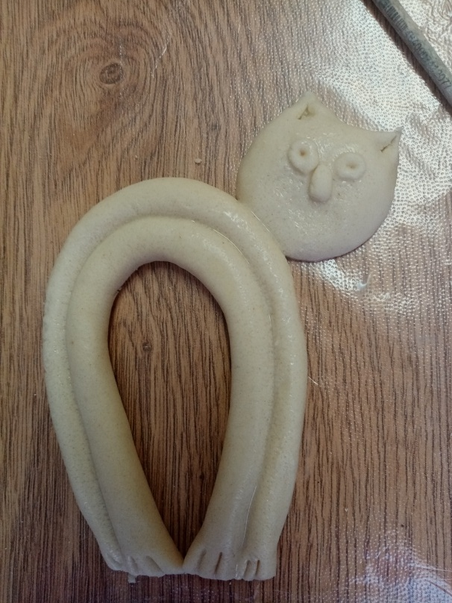
10. Делаем мордочку.
Стеком намечаем на голове место для глаз. Берем тесто и катаем два очень маленьких шарика это и будут глазки. Смачиваем водой место, которое наметили и прикрепляем шарики. Берем маленький кусочек теста из него делаем овал это будет нос.

Slide 13
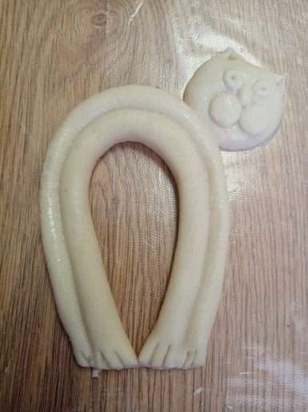
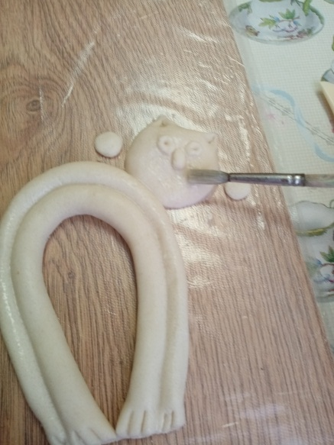
11. Сформировываем еще два маленьких шарика. Опускаем их на плоскость и прикрепляем на мордочку кота, предварительно смачивая водой место соединения. Это щечки кота.

Slide 14
12.На щечках при помощи стека, зубочистки или обратной стороны кисти проделаем отверстия -имитация усов.

Slide 15
13. Хвост. Берем небольшой кусочек теста из него моделируем тоненький жгут. Обозначаем место прикрепления хвоста ,его смачиваем водой и прикрепляем жгут. Придаем форму хвосту. Можно пофантазировать!

Slide 16
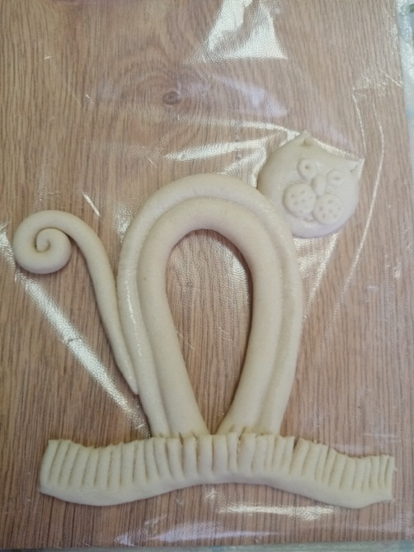
14. Для завершения нашей работы и оформления композиции можно изобразить траву. Раскатываем жгут, опускаем на плоскость. При помощи стека имитируем травинки.

Slide 17
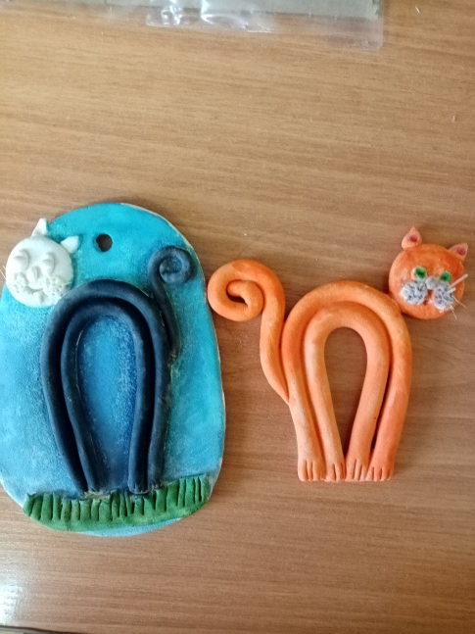
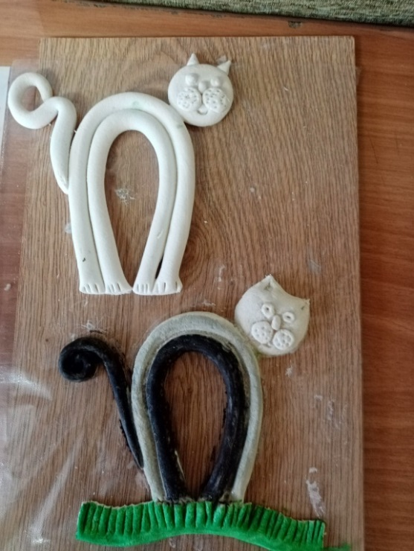
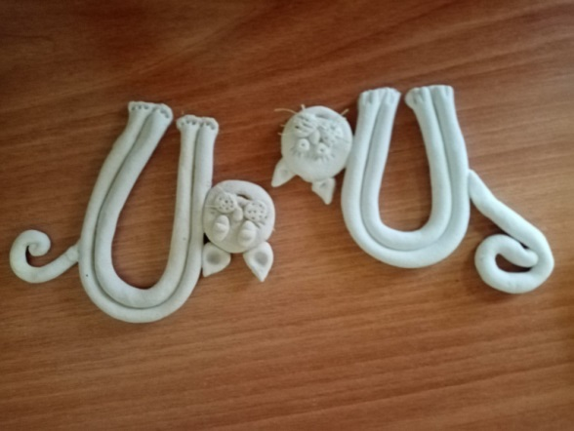
Вот такие получаются наши котики.

Slide 18
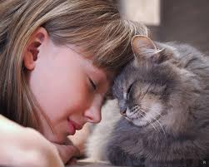
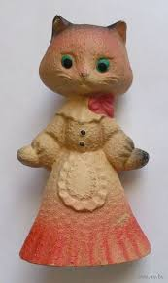
Кошки могут лечить своего хозяина, забирая его негативную энергию. В семье, где живет кошка энергетическая атмосфера лучше.
А игрушечная кошка наделяет своего владельца интуицией.

Slide 19
Желаю создать интересные, творческие и креативные работы!!! Всем успеха!!!

